Slide 1

Психолого-педагогическое сопровождение организации образовательной деятельности в условиях обеспечения требований СП
3.1/2.4.3598-20
Департамент образования Вологодской области
АОУ ВО ДПО «Вологодский институт развития образования»
Вебинар
Вологда, 25.08.20

Slide 2
Ведущие вебинара
Психолого-педагогическое сопровождение организации образовательной деятельности в условиях обеспечения требований СП 3.1/2.4.3598-20Афанасьева Наталья Владимировна, директор региональной психолого-педагогической службы АОУ ВО ДПО «ВИРО», главный внештатный педагог-психолог Вологодской области
Психолого-педагогическое сопровождение педагогов – ответ на адаптационный вызов
Малухина Нина Владимировна, доцент кафедры психологии и коррекционной педагогики АОУ ВО ДПО «ВИРО»
Возможности дистанционных технологий в работе специалистов психолого-педагогического сопровождения
Соболева Мария Евгеньевна, заместитель директора по реабилитационно-коррекционной работе БУ ВО «Областной центр психолого-педагогической, медицинской и социальной помощи»
Технологии введения норм межличностного общения в новой образовательной ситуации
Секретарева Наталья Валентиновна, педагог-психолог БУ ВО «Череповецкий центр психолого-педагогической, медицинской и социальной помощи», победитель регионального этапа Всероссийского конкурса профессионального мастерства «Педагог-психолог России - 2020»
Преодоление образовательных дефицитов: задачи психолого-педагогической поддержки обучающихся
Малышева Евгения Юрьевна, методист МБОУ ДО «Центр детского творчества и методического обеспечения», учитель психологии МАОУ «СОШ № 25» г. Череповца

Slide 3
Психолого-педагогическое сопровождение организации образовательной деятельности в условиях обеспечения требований СП
3.1/2.4.3598-20 актуальные задачи и новые возможности
Наталья Владимировна Афанасьева, директор региональной психолого-педагогической службы АОУ ВО ДПО «Вологодский институт развития образования, главный внештатный педагог-психолог Вологодской области

Slide 4

Письмо Минпросвещения России от 05.06.2020 ДГ-623/07 «О принятии мер»
Постановление Главного государственного санитарного врача РФ от 30.06.2020 №6 «Об утверждении санитарно-эпидемиологических правил СП 3.1/2.4.3598-20 «Санитарно-эпидемиологические требования к устройству, содержанию и организации работы образовательных организаций и других объектов социальной инфраструктуры для детей и молодежи в условиях распространения новой коронавирусной инфекции (COVID-19)»
Письмо Роспотребнадзора N 02/16587-2020-24, Минпросвещения России N ГД-1192/03 от 12.08.2020 "Об организации работы общеобразовательных организаций»
Информационное письмо Департамента образования Вологодской области от 10.08.2020 ИХ.20-6815/20 «Методические рекомендации по организации образовательного процесса в условиях обеспечения требований санитарно-эпидемиологических правил СП 3.1./2.4.33598-20»
Распоряжение Минпросвещения России от 06.08.2020 № Р-75 «Об утверждении примерного Положения об оказании логопедической помощи в организациях, осуществляющих образовательную деятельность»
Notes:
Примерное положение об оказании логопедической помощи в организациях, осуществляющих образовательную деятельность
1. Общие положения
2. Порядок оказания логопедической помощи в Организации
3. Логопедическая помощь при освоении образовательных программ дошкольного образования
4. Логопедическая помощь при освоении образовательных программ начального общего, основного общего и среднего общего образования
Приложение N 1. Документация Организации при оказании логопедической помощи
Приложение N 2. Согласие родителя (законного представителя) обучающегося на проведение логопедической диагностики обучающегося (Примерный образец)
Приложение N 3. Заявление (Примерный образец)
Приложение N 4. Педагогическая характеристика на обучающегося (ФИО, дата рождения, группа/класс)
Приложение N 5. Рекомендации по оснащению помещений для логопедических занятий
Отмечено, что типичные запросы на психологическую помощь в период пандемии от детей и подростков связаны в первую очередь с обострившимися внутрисемейными конфликтами, в т. ч. невозможностью уединения, отсутствием личного пространства, ссорами из-за режима дня, учебы, времени нахождения за компьютером, желанием детей ходить на прогулки.
Следует помогать детям планировать распорядок дня, организовывать различные виды деятельности, развивать психологическое просвещение родителей, уделять особое внимание сопровождению наиболее уязвимых групп детей, проводить профилактику рискованного поведения в Интернете. В связи с тем, что по оценке целого ряда отечественных и зарубежных специалистов среди населения в период выхода из самоизоляции и после него возможен рост аутоагрессии, суицидов, особое внимание следует уделить сопровождению наиболее уязвимых групп детей, снижению уровня тревожно-депрессивных настроений, привитию навыков саморегуляции эмоционального состояния

Slide 6


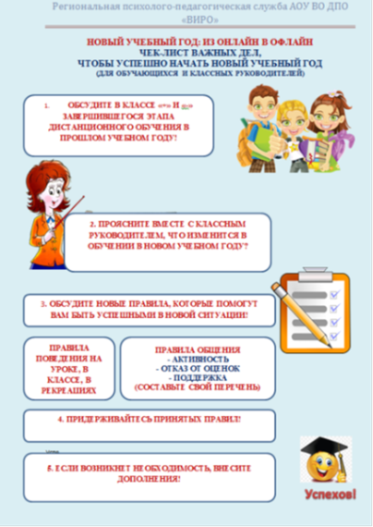
памятки
для родителей
… усиление роли детских телефонов доверия и линий психологической помощи онлайн, широкая информационная поддержка их деятельности и информирование целевой аудитории о помощи, которую можно получить.
для детей, подростков

Slide 7
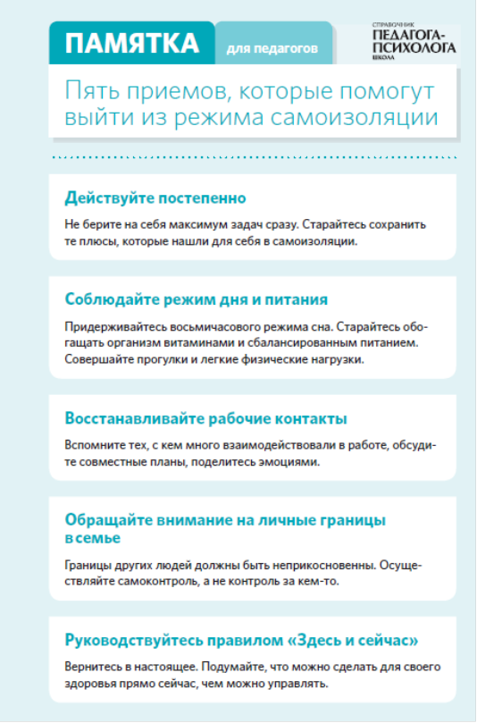



Для педагогов
Тренинг для педагогов «Создаем благоприятный психологический настрой на новый учебный год» Д.А. Матасова, педагог-психолог МОУ «СОШ № 7», г. Новодвинск Л.А. Гун, педагог-психолог МОУ «СОШ № 1», г. Новодвинск
Конспект практикума для педагогов «Как настроиться на учебный год после самоизоляции» Александра Фокина
  Тайм-менеджмент современного педагога Н.А. Бабаянц, педагог-психолог МБДОУ «Центр развития ребенка – детский сад № 99», г. Воронеж
  Семинар-практикум для педагогов «Формула здоровья педагога» Е.С. Быкова, методист МБОУ ДОД – дом детского творчества «Мастер», п. Краснообск, Новосибирская обл.
https://e.psihologsh.ru/
"Августовка Учи.ру. Главное событие перед стартом нового учебного года".

Slide 8
Адаптационные мероприятия
-
Стартовая диагностика
Диагностика адаптации
Программы адаптационных курсов
Психогимнастика
ПП-консилиум
Отсутствие пропедевтического этапа подготовки к новому уровню образования
1 класс
Образовательные дефициты
5 класс
10 класс
Проведение ВПР

Slide 9
Программы адаптационных курсов
«Развивающая психолого-педагогическая программа "психологическая подготовка детей 6-7 лет к школьному обучению "Хочу всё знать" М.Ю. Дворникова (лауреат Всероссийского конкурса лучших психолого-педагогических программ)
Формирование положительной мотивации к обучению у старших дошкольников и первоклассников. Игротренинг «Путешествие в Школяндию!» Л.И.Евстафьева, Л.В. Зернова (папка материалов вебинара)
1 класс
5 класс
Профилактическая программа психолого-педагогического сопровождения учащихся на этапе перехода в среднее звено «Большая перемена» О.Ю. Шевченко (лауреат Всероссийского конкурса лучших психолого-педагогических программ)
http://rospsy.ru/KP2019
Психолого-педагогическое сопровождение профильного обучения
В условиях реализации ФГОС: материалы из опыта работы /
Департамент образования Вологод. обл., Вологод. ин-т развития
образования [науч. ред.: Афанасьева Н.В., сост.: Пашнина М.Г.]. – Вологда: ВИРО, 2018. – 112 с.: https://psy.viro.edu.ru/attachments/article/114/1715%20).pdfнка
10 класс
Notes:
https://psy.viro.edu.ru/index.php/98-rabotnikam/noo/112-noo#collapseTwo начальная школа в ВМК
https://psy.viro.edu.ru/index.php/99-rabotnikam/ooo/113-ooo#collapseTwo ООО

Slide 10

адаптация детей в СОП
Алгоритм действий педагогического коллектива образовательной организации при выявлении несовершеннолетнего, находящегося в социально опасном положении (Информационное письмо Департамента образования Вологодской области от 11.06.2020 №ИХ.20-5000/20)
Психолого-педагогический консилиум является одной из форм взаимодействия руководящих и педагогических работников организации, осуществляющей образовательную деятельность, с целью создания оптимальных условий обучения, развития, социализации и адаптации обучающихся посредством психолого-педагогического сопровождения.
Примерное положение о психолого-педагогическом консилиуме образовательной организации (Распоряжение Министерства просвещения РФ от 9 сентября 2019 г. N Р-93)

Slide 11

профилактика
Программы формирования жизненных навыков
Акценты
в Содержании
Формы реализации
Помощь в понимании особенностей взаимодействия в новой ситуации
Совершенствование умений и навыков разрешения конфликтных и просто напряженных ситуаций в социальном взаимодействии; - навыков саморегуляции, - техник самопомощи для ситуаций, когда
отсутствует возможность уединения
офлайн
онлайн
Интерактивный журнал – это место для неформального, живого общения подростков, который поможет расширить их социальный опыт
- Особое внимание следует уделить профилактике рискованного поведения в сети Интернет

Slide 12

Интеграция_ОВЗ
уроки
Внеурочные занятия
интеграция
педагоги
Специалисты службы
интеграция
онлайн
офлайн
Интегрированный урок русского языка по теме: «Проверяемые и непроверяемые орфограммы» 2 класс, Петелина Галина Никандровна, учитель начальных классов, Ворошилова Екатерина Николаевна, учитель-логопед БОУ «Нюксенская СОШ»
Психолого-педагогическое сопровождение обучающихся с ограниченными возможностями здоровья, детей-инвалидов в общеобразовательных организациях: учебно-методическое пособие / Департамент образования Вологодской области, Вологодский институт развития образования:[под редакцией Афанасьевой Н.В.]. – Вологда: ВИРО, 2020. – 112 с. [https://psy.viro.edu.ru/attachments/article/82/1759.pdf]
Интегрированное занятие по внеурочной деятельности «Учись учиться» по теме: «Путешествие в страну хорошего настроения» 4 класс, Теребова Ольга Владимировна, учитель начальных классов, Литомина Елена Александровна, педагог-психолог БОУ «Нюксенская СОШ»

Slide 13
Программы ООО для учеников с ОВЗ
Школы смогут разработать основные общеобразовательные программы для обучения детей с ОВЗ в пятом классе с учётом примерных адаптированных "рабочих" программ первого года обучения в основной школе, подготовленных Институтом коррекционной педагогики Российской академии образования. Они размещены на сайте Федерального ресурсного центра по сопровождению детей с ОВЗ. [https://ikp-rao.ru/frc-ovz/]
Notes:
https://ikp-rao.ru/frc-ovz/
Министерство просвещения РФ направило в регионы рекомендации по разработке программ основного общего образования для учеников с ограниченными возможностями здоровья (ОВЗ), которые переходят на вторую ступень общего образования в новом учебном году.
1 сентября школьники, отучившиеся по первым вариантам адаптированных образовательных программ, разработанных в соответствии с ФГОС начального общего образования обучающихся с ОВЗ, продолжат учебу по программам основного общего образования.
"Кроме того, школам рекомендуется перевести учащихся на индивидуальный учебный план, включающий возможность изменения сроков изучения некоторых предметов, обязательные специальные учебные дисциплины, а также внеурочные коррекционно-развивающие курсы. Он также должен содержать обязательные образовательные области и учебные дисциплины, отражённые во ФГОС основного общего образования", – сообщили в пресс-службе Минпросвещения России.
]

Slide 14
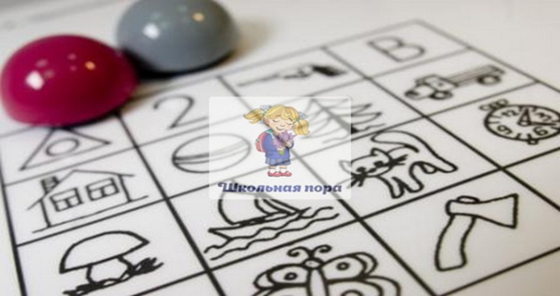
Корректировка диагностической деятельности
Диагностическая работа в 1 полугодии
Проведение стартовой диагностики 1-классников (готовности, предпосылок УУД)
Диагностика адаптации в 5-ых, 10 классах (программа-минимум)
5 и 10 классы – оценка УУД в рамках предметной диагностики, реализуют педагоги-предметники
Диагностическая деятельности специалистов сопровождения в рамках работы школьного консилиума (ППк)
Социально-психологическое тестирование (СПТ)
Профориентационное тестирование

Slide 15
Социально-психологическое тестирование_2020
Информационное письмо Минпросвещения РФ от 05.08.20 №ДГ-1233/07 Информация по вопросам организации и проведения социально-психологического тестирования обучающихся, направленного на раннее выявление незаконного потребления наркотических средств и психотропных веществ в 2020/21 учебном году. Рекомендовано: в период с 1 сентября по 1 октября проведение информационно-разъяснительной кампании с родителями или иными законными представителями обучающихся и мотивационной работы с обучающимися в образовательных организациях, расположенных на территории субъекта Российской Федерации, для повышения активности участия и снижения количества отказов от СПТ и профилактических медицинских осмотров обучающихся; в период с 15 сентября по 1 ноября о проведение СПТ Документы и материалы СПТ_20 на сайте АОУ ВО ДПО «ВИРО», режим доступа: psy.viro.edu.ru

Slide 16
Профориентационное
Тестирование_6 класс
Профориентационное тестирование обучающихся 6-х классов общеобразовательных организаций Вологодской области по методике «Профнавигатор» запланировано на конец октября – начало ноября 2020 года. Тестирование будет проходить по приказу ДО.
Информация о начале, графике проведения будет размещена на официальном сайте «ВИРО» viro.edu.ru и Компас ПРО viro-profportal.edu.ru

Slide 17
Рекомендации
Специалистам психолого-педагогической службы
1. Провести корректировку планов работы на 1 полугодие 2020-2021 уч.г.
2. Диагностическую работу в 1 полугодии ограничить проведением стартовой диагностики 1-классников, адаптации в 5-ых, 10 классах.
3. Планы сопровождающей деятельности реализовывать в различных форматах (очном и дистанционном) в зависимости от целей мероприятий, категорий участников, масштаба проведения.
4. Спланировать адаптационные мероприятия для всех участников образовательных отношений.
5. Коррекционно-развивающие занятия с детьми с ОВЗ проводить только в очном формате. Принять участие в разработке и проведении интегрированных коррекционных занятий с учебными предметами. Продолжить практику дистанционного консультирования родителей детей с ОВЗ.
6. Спланировать работу в рамках организации и проведения СПТ (сентябрь-октябрь – тестирование, октябрь, ноябрь-консультирование по запросу в дистанционном формате), профконсультирования (конец октября-ноябрь-тестирование, ноябрь, декабрь – консультирование в дистанционном формате по запросу).

Slide 18
Рекомендации
Руководителям образовательных организаций
1. Откорректировать запрос на сопровождение с учетом новой образовательной ситуации. Конкретизировать приоритетные задачи сопровождения на 1 полугодие 2019-2020 уч.г. При планировании работы учесть рекомендации «Об организации и планировании деятельности педагога-психолога в условиях реализации образовательных и профессиональных стандартов. Методические рекомендации для руководителей образовательных организаций» (ИП ДО от 06.08.2020 №ИХ20-6762/20). Оптимизировать режим деятельности специалистов сопровождения.
2. Обеспечить первоочередное решение задач сопровождения: адаптационных периодов 1, 5, 10 классов.
3. Обеспечить адаптационные мероприятия для всех участников образовательных отношений при переходе с дистанционного формата обучения.
4. Обеспечить организацию коррекционно-развивающей деятельности в очном формате. Предусмотреть возможность интеграции коррекционно-развивающих занятий с учебной и воспитательной деятельностью. Реализовать дистанционные технологии для сопровождения задач коррекционной программы во взаимодействии с родителями
5. Обеспечить проведение СПТ в очном формате, консультирование по результатам СПТ по запросу в on-line формате (см. план-график СПТ на 2020-2021 уч г.).
6. Организовать проведение профтестирования, распечатку результатов. Организовать проведение консультирования по результатам профориентационного тестирования по запросу в дистанционном формате (согласно плану-графику профориентационного тестирования).

